Slide 1
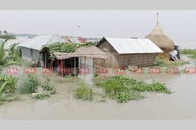
স্বাগতম

Slide 2
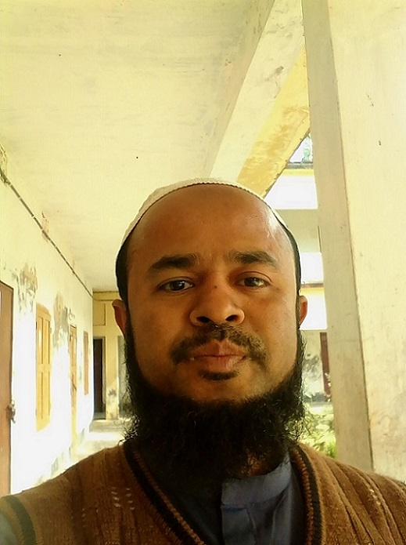
শিক্ষক পরিচিতি
মোঃ মুরশিদুর রহমান
সহকারী শিক্ষক
খিলবাইছা রাহমানিয়া ফাজিল মাদরাসা
সদর লক্ষ্মীপুর।

Slide 3
পাঠ পরিচিতি
শ্রেণিঃ পঞ্চম
বিষয়ঃ বাংলা প্রথম পত্র
গদ্যঃএই দেশ এই মানুষ
সময়ঃ ৪0মিনিট

Slide 4
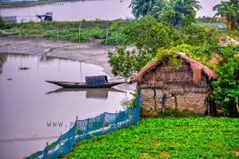
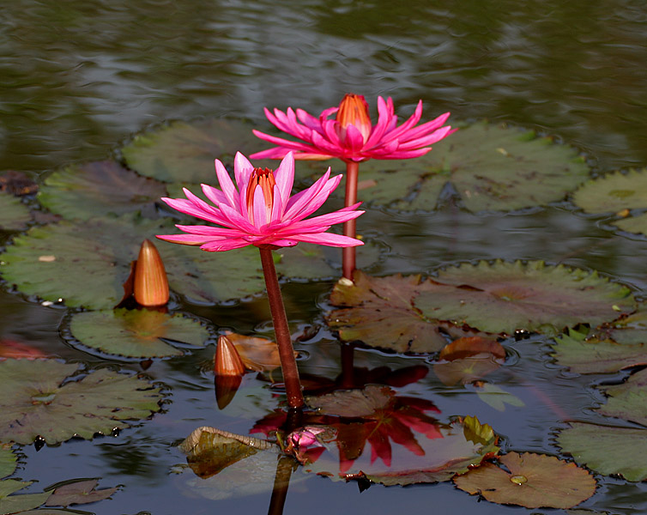
চিত্রের ছবিগুলো দেখে চিন্তা কর ।

Slide 5
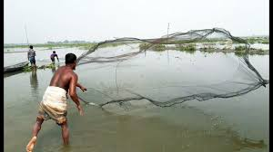
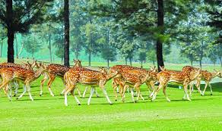
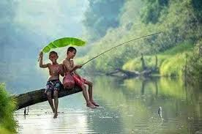
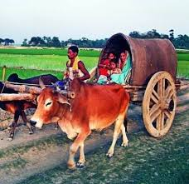
নিচের ছবিতে কাদের ছবি দেখতে পাচ্ছ?
কোন দেশের?
উত্তর ; বাংলাদেশের ।

Slide 6
আজও আমরা পাঠ্যপুস্তকের
৪র্থ অংশ
‘এই দেশ এই মানুষ’ গল্পটির(পোশাক-আশাকও……ভালবসব। অংশটি পড়ব।

Slide 7
শিখন ফল
বলা
১.১.১ যুক্তবর্ণ সহযোগে তৈরি শব্দ স্পষ্ট ও শুদ্ধভাবে বলতে পারবে।
১.১.২ যুক্তবর্ণ সহযোগে তৈরি শব্দযুক্ত বাক্য স্পষ্ট ও শুদ্ধভাবে বলতে পারবে ।
পড়া
১.৩.১ পাঠে ব্যবহ্রত যুক্তব্যঞ্জন সংবলিত শব্দ উচ্চারণে পড়ত পারবে।
১.৪.১ পাঠ্যপুস্তকের পাঠ শ্রবণযোগ্য স্পষ্ট স্বরে ও প্রমিত উচ্চারণে সাবলীলভাবে পড়ত পারবে।
লেখা
১.৪.১ যুক্তব্যঞ্জন ভেঙ্গে লিখতে পারবে।
১.৪.২ যুক্তব্যঞ্জন ব্যবহার করে নুতুন নুতুন শব্দগুলোর অর্থ সহবাক্য ও অনুচ্ছেদ গঠণ করতে পারবে।
১.৪.৩ যুক্তব্যঞ্জন সহযোগে গঠিত নুতুন নুতুন শব্দ ব্যবহার করে বাক্য লিখতে পারবে।
১.৫.১ পাঠে ব্যবহ্রত শব্দ দিয়ে নুতুন নুতুন বাক্য লিখতে পারবে।
১.৬.১ বিরাম চিহ্ন ব্যবহার করে বাক্য লিখতে পারবে।

Slide 8
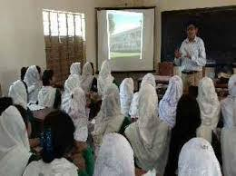
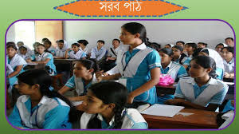
সরব পাঠ
আদর্শ পাঠ

Slide 9
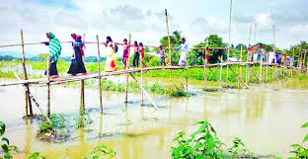

আত্বীয়-স্বজন বাড়িতে বেড়াতে যাওয়া,বন্ধু-বান্ধবের বাড়িতে কাটিয়ে আসা এই ভাবেই কত কিছু দেখা যায়।

Slide 10
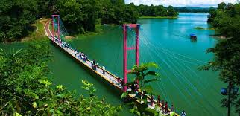
মানুষকে এভাবেই তো ভালবাসতে হবে।
মানুষে মানুষে মিলেমিশে থাকলেই তো ভাল বাসা জন্মাবে।

Slide 11
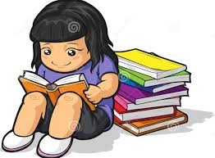
একক কাজ
মানুষে মানুষে মিলেমিশে থাকলে কি জন্মাবে?

Slide 12
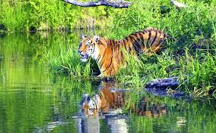
দেশকে তাই যতটা পারা যায় কাছে থেকে দেখতে হবে।

Slide 13
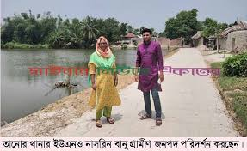
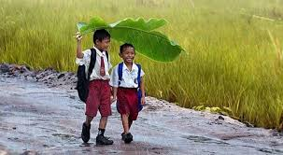
দেশ মানে এর মানুষ,জনপদ।

Slide 14
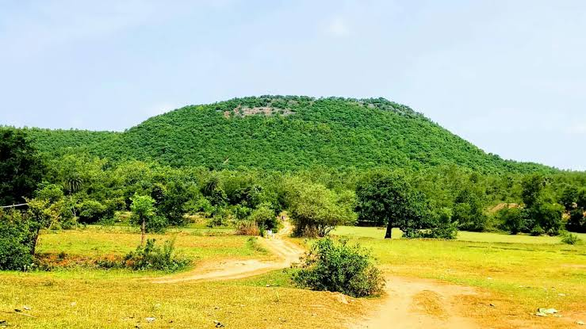

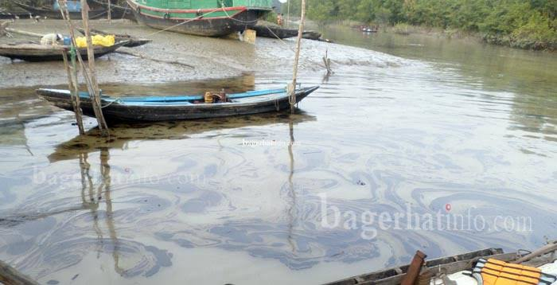
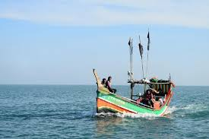
সমুদ্র
তাই নদী
পাহাড়
প্রান্তর
আকাশ
এই সবই দেশ হলো আসলে জননীর মত।

Slide 15
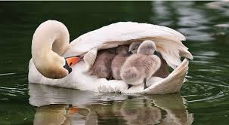
মা যেমন স্নেহ ভালবাসা দিয়ে আমাদের আগলে রাখেন।

Slide 16
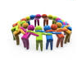
দলগত কাজ
“দেশ হলো জননী মতো”।দেশকে জননী সংগে তুলনা করার কারণ সংক্ষেপে পাঁচটি বাক্য লিখ।

Slide 17
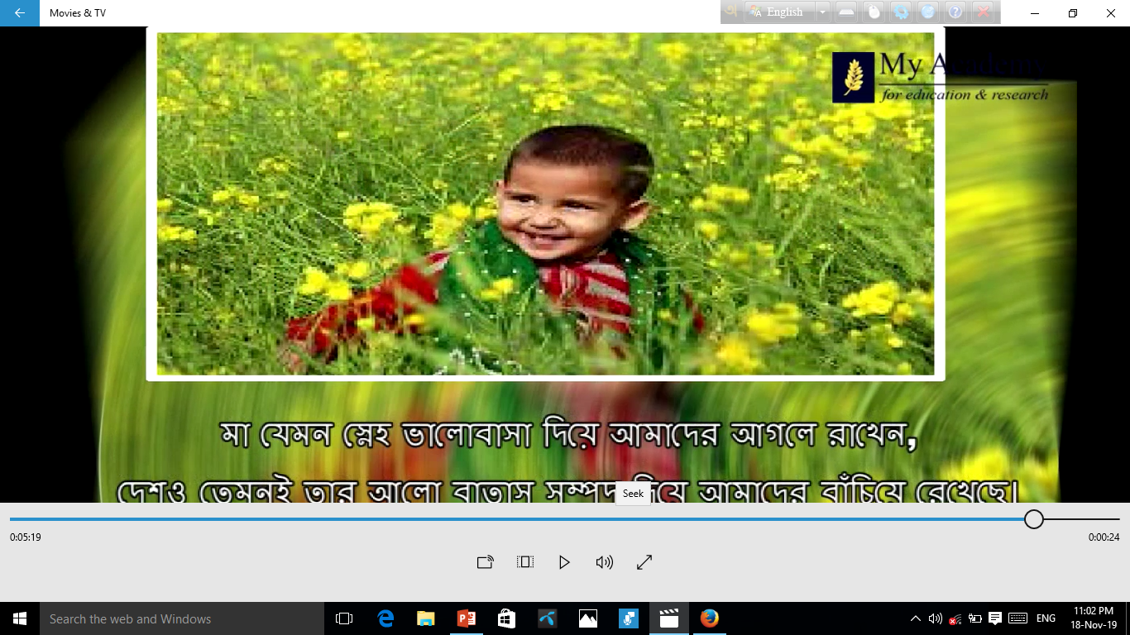
দেশ ও তেমনই তার আলো বাতাস সম্পদ দিয়ে আমাদের বাঁচিয়ে রেখেছে।

Slide 18

মাকে আমরা যেমন ভালোবাসি,দেশকে ও তেমনি ভালোবাসতে হবে। দেশকে ভালোবাসার মধ্য দিয়েই সার্থক হয়ে উঠবে আমাদের জীবন।

Slide 19
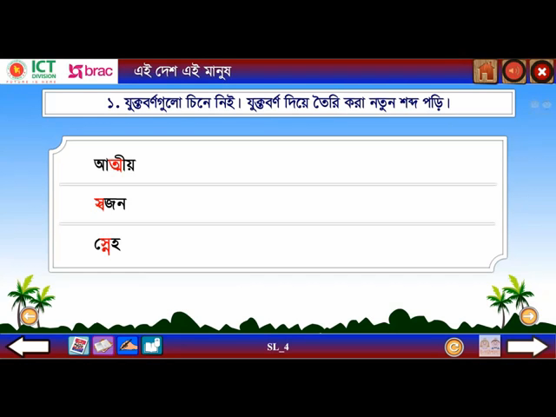

Slide 20
শব্দগুলো পাঠ থেকে খুঁজে বের করি। অর্থ ও বাক্য গঠন করি।
সার্থক
জননী
স্বজন
উত্তর
শব্দ
শব্দার্থ
বাক্য গঠন
আপন লোক
প্রতিবেশিরা আমাদের প্রকৃত স্বজন
মা
মায়ের মত আপন কেহ নাই।
সাফল
বিদ্যা অর্জনে জীবন সার্থক হয়।

Slide 21
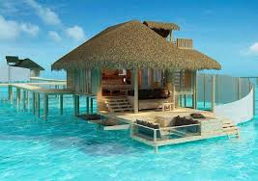
বাড়ির কাজ
“এজন্য দরকার দেশের নানা প্রান্তে আত্বীয়-স্বজন ও বন্ধুদের বাড়ি বেটাতে যাওয়া। উচিত সবার সবাইকে ভালোবাসা।” এর স্বপক্ষে দশ লাইনের একটি অনুচ্ছেদে তোমার অভিমত লিখে আনবে।

Slide 22
মূল্যায়ন
বামপাশের বাক্যের সাথে ডান পাশের বাক্যের মিল কর।
1।আমাদের এই দেশটি আসলে কিসের মত?
জননীর মতো
জনপদ
২ দেশ মানে এর মানুষ?জনপদ।
আলো,বাতাস,সম্পদ
৩।দেশ আমাদের কি দিয়ে বাঁচিয়ে রেখেছেন?
বৈচিত্র
৪।কোথায়-বা এর সমুদ্রের
উত্তর

Slide 23

আল্লাহ হাফিজ

